Slide 1

Visual Studio Code
Most Popular Code Editor
http://www.free-powerpoint-templates-design.com

Slide 2

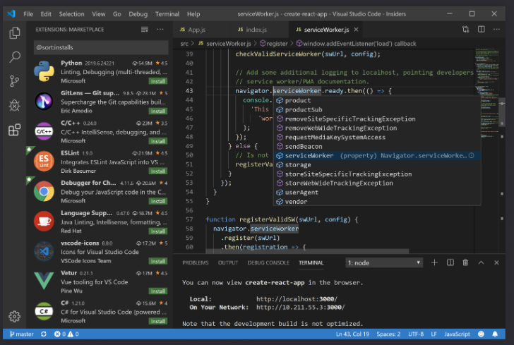
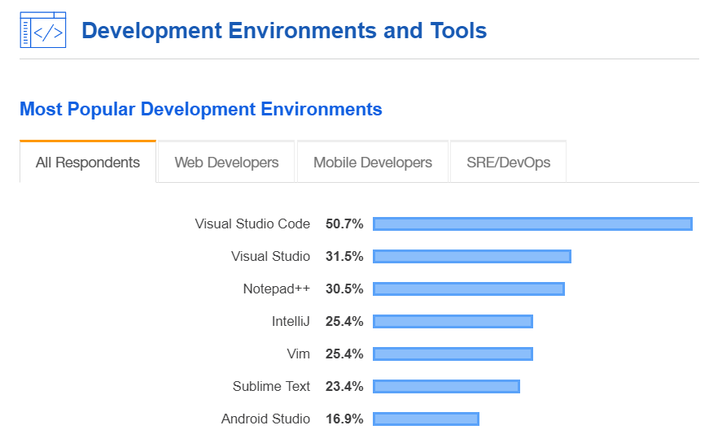
Visual Studio Code
Visual Studio Code(程式編輯器・開發環境)
Microsoft所開發的「程式編輯器」
在Windows/Linux/macOS等環境下皆可執行
根據Stack Overflow(程式問答網站)所作的問卷調查，Visual Studio Code為目前票選為「最受歡迎的開發環境」第一名
■ 特色
支援多種程式語言文法
內建Git程式碼版本管理功能
內建除錯功能(Debug)
可安裝各種擴張機能以增加生產力
参照：Visual Studio Code公式サイト
https://code.visualstudio.com/
参照：Stack Overflow Developer Survey 2019
https://insights.stackoverflow.com/survey/2019

Slide 3
Section Break
為什麼要使用Visual Studio Code?

Slide 4
Visual Studio Code
為什麼要使用Visual Studio Code?
Visual Studio Code是最受歡迎的編輯器之一
跨平台(Windows/Linux/MacOS等)
免費
整合Git/Terminal
有許多強大的擴張機能
實際上…
Microsoft的另一個非常有名的開發環境Visual Studio價格破萬(公司行號用，有個人免費版)
Visual Studio Code非常簡單好用且美觀，幾乎不需要說明書就能直接使用

Slide 5
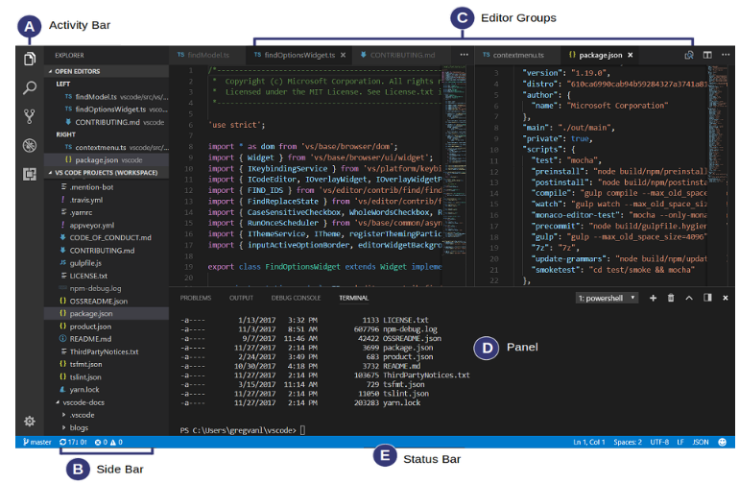
Visual Studio Code
Visual Studio Code(程式編輯器・開發環境)
畫面構成
編輯器 (C)：程式碼編輯區域/可以複數啟動
側欄 (B)：資料夾/檔案/程式大綱(outline)等
狀態列 (E) : 顯示專案(Project)的各種資訊
活動欄 (A) : 可以開啟其他功能（搜尋・版本管理・除錯・擴張機能）
下方面板 (D) : 輔助機能的表示區域/最常使用的為「Terminal」

Slide 6
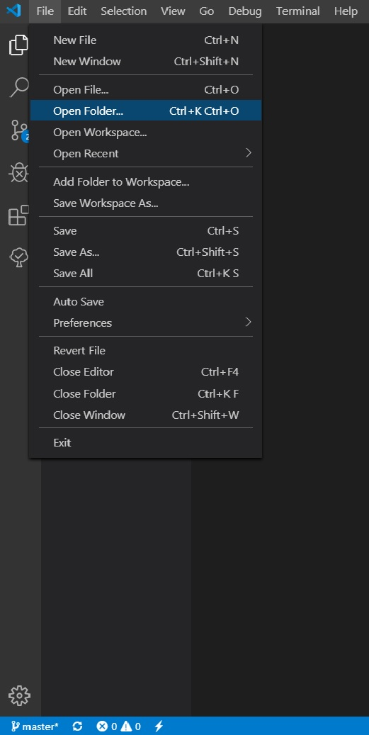
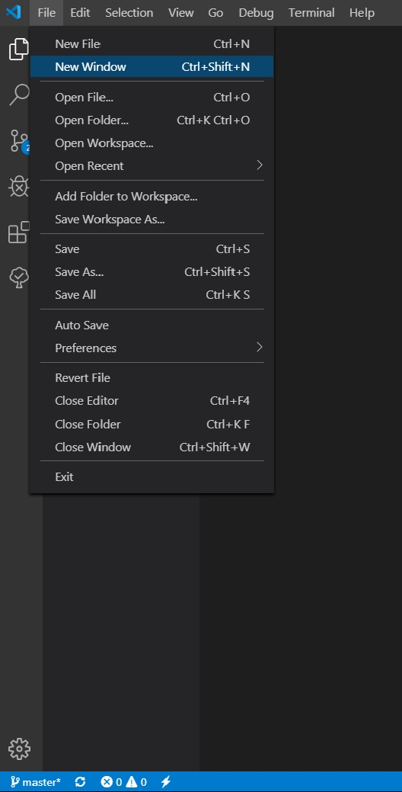
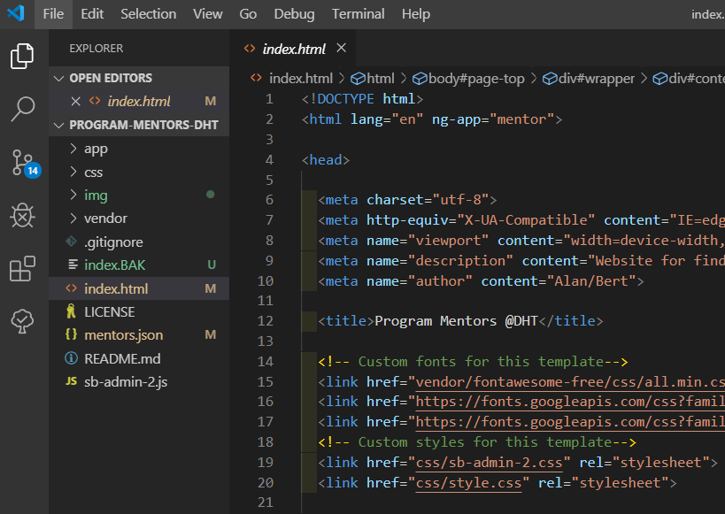
Visual Studio Code
開啟資料夾
新的視窗
Visual Studio Code(程式編輯器・開發環境)
開啟資料夾：File -> Open Folder
新的視窗：File -> New Window
在進行Web開發專案時常會以「資料夾結構」的形式來開發，此時會以「開啟資料夾」的操作來開啟專案。
若要同時開啟複數個專案：
以「新的視窗」開啟新的VSCode視窗
以「開啟資料夾」開啟其他的專案
開啟資料夾後
開啟資料夾的樹狀結構

Slide 7
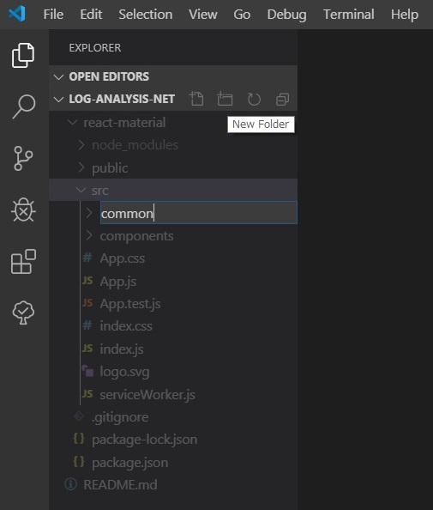
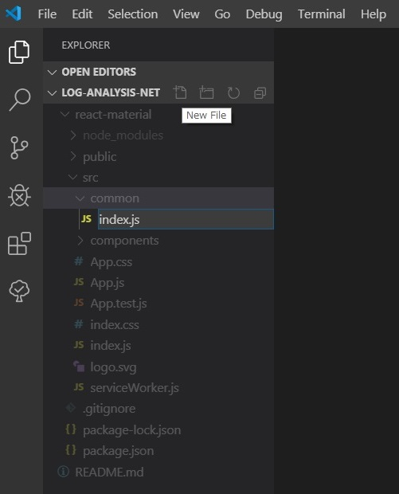
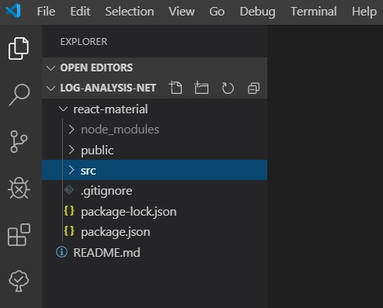
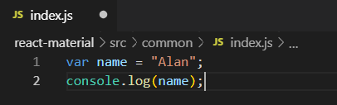
Visual Studio Code
2. 新的資料夾：輸入資料夾名
3. 新的檔案：輸入檔案名
Visual Studio Code(程式編輯器・開發環境)
新的檔案：New File
新的資料夾：New Folder
可以在VS Code理很簡單地追加資料夾以及檔案。
若檔案的副檔名為VS Code所支援的格式，則會有文法強調(Hightlight，不同顏色或字體)的效果。
建立名為「common」的資料夾
建立名為「index.js」 的檔案
1. 點擊選取欲操作的對象
※若建立的檔案副檔名是VSCode有支援的話，將會提供文法強調(highlight)功能
資料夾的操作功能區
※現在的游標位置，文字碼，程式語言等

Slide 8
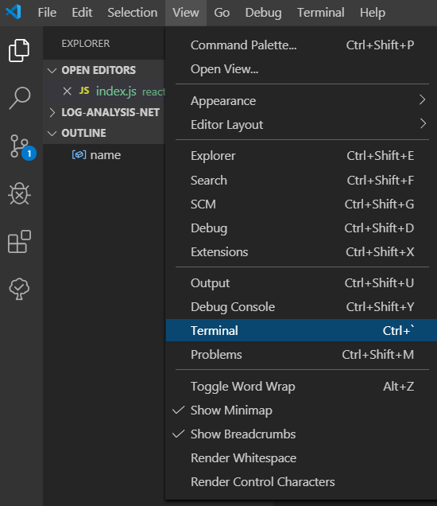
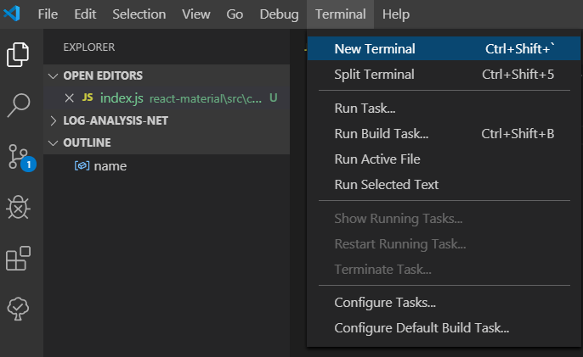
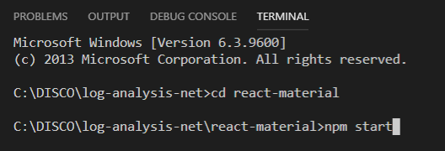
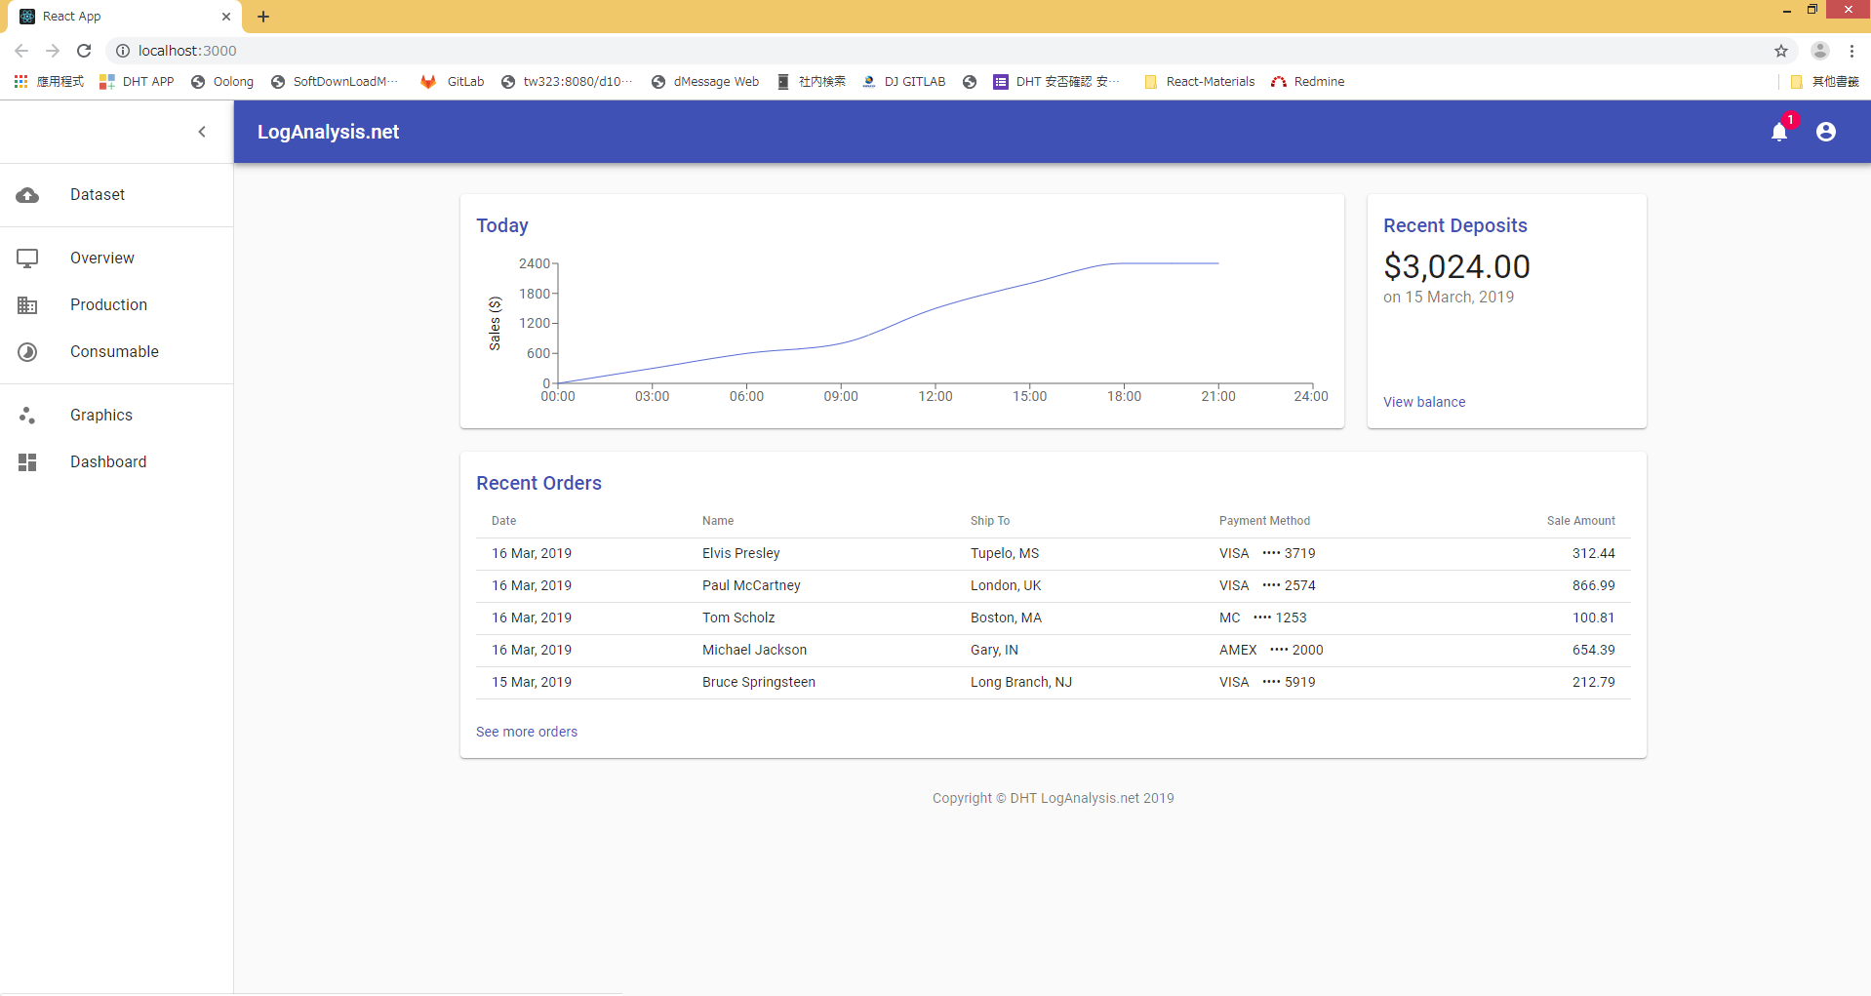
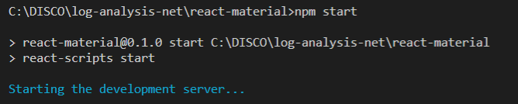
Visual Studio Code
Visual Studio Code(程式編輯器・開發環境)
指令視窗： View -> Terminal
指令視窗： Terminal -> New Terminal
指令視窗(Terminal)： View -> Terminal
指令視窗(Terminal) ： Terminal -> New Terminal
指令視窗可以讓開發者對程式原始碼進行各種指令。
指令範例：
啟動伺服器(e.g. npm start / python –m http.server)
執行測試 (e.g. npm run test)
執行任務 (e.g. batch.bat)
※指令的執行
※從瀏覽器閱覽該伺服器
※伺服器啟動

Slide 9
Visual Studio Code
Visual Studio Code(程式編輯器・開發環境)
方便的快捷鍵
結語
「Ctrl + S」：存檔
「Ctrl + C」：複製
「Ctrl + X」：剪下
「Ctrl + V」：貼上
「Ctrl + Z」：回上一步
「Alt + Tab」：切換正在使用的程式
「 + D」：回到桌面(其他程式最小化)
「 + L」：畫面鎖定(需要再輸入密碼)
「 + E」：開啟Explorer(資料夾)
「 + ←」：將現在開啟的程式固定到螢幕左半邊
「 + →」：將現在開啟的程式固定到螢幕右半邊
「 + ↑」：將現在開啟的程式最大化
「 + ↓」：將現在開啟的程式最小化
Visual Studio Code的基本使用方法真的不難，其他就交給各位自己摸索了
要增進寫程式效率的話，還有一些非常不錯的方法，如:
背「快捷鍵(shortcut keys)」
練習「英文打字」

Slide 10

Thank You
Visual Studio Code

